Slide 1


UBND THÀNH PHỐ QUY NHƠN
TRƯỜNG TIỂU HỌC LÊ LỢI
CHÀO MỪNG QUÝ THẦY CÔ
VỀ DỰ GIỜ THĂM LỚP
Môn Đạo đức 3
GVGD: Phạm Thị Phúc Hậu
Năm học 2024-2025

Slide 2
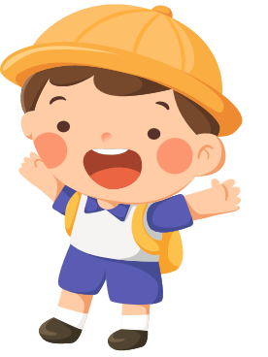
KHỞI ĐỘNG

Slide 3
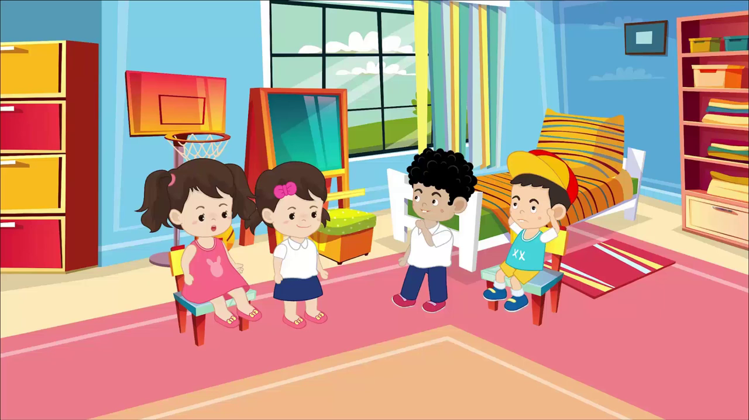

Slide 4


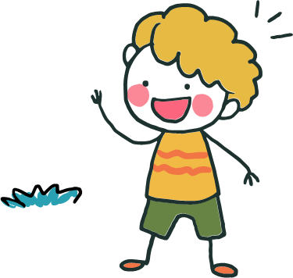
Video vừa rồi có nội dung gì?

Slide 5
HÌNH THÀNH KIẾN THỨC

Slide 6

Thứ Tư ngày 12 tháng 03 năm 2025
Đạo đức
Em nhận biết
những bất hòa với bạn
( tiết 1)
Notes:
VCG41N1332613741

Slide 7
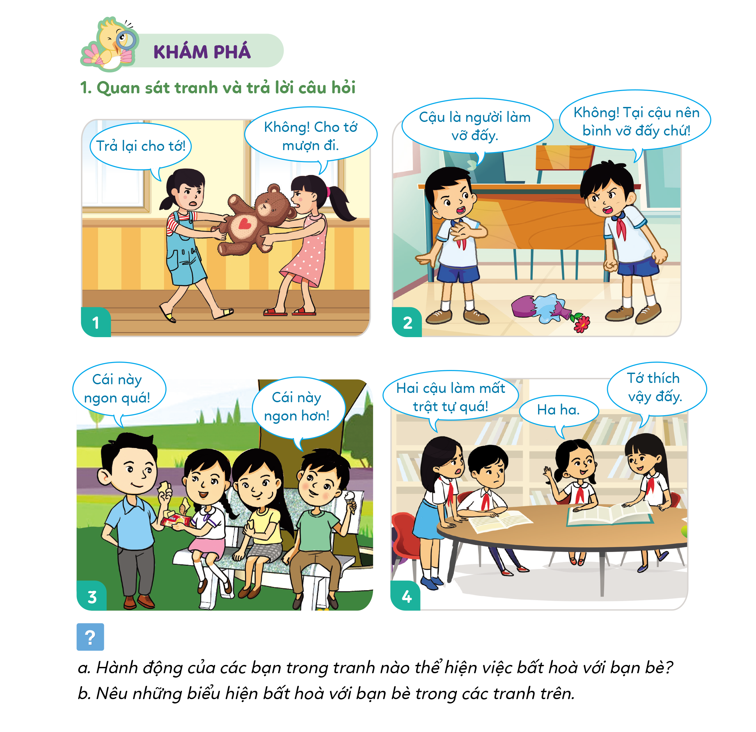
1. Quan sát tranh và trả lời câu hỏi.
a. Hành động của các bạn trong tranh nào thể hiện bất hòa?
b. Nêu những biểu hiện bất hòa với bạn trong tranh đó.

Slide 8
Hai bạn giằng co nhau một chú gấu bông.
Hai bạn đổ lỗi cho nhau vì làm vỡ bình hoa
Hai bạn gây mất trật tự trong thư viện làm ảnh hưởng tới người xung quanh.

Slide 9
Điều gì sẽ xảy ra khi các bạn trong tranh xảy ra bất hòa?
Gấu bông rách, 2 bạn cãi nhau.
2 bạn sẽ cãi nhau và có thể xô xát lẫn nhau
Có thể các bạn cãi nhau và không chơi với nhau nữa.

Slide 10
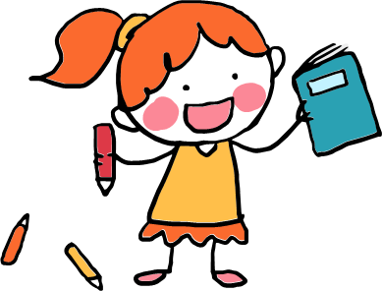
Ngoài những biểu hiện trên, còn những biểu hiện nào thể hiện bất hòa giữa bạn bè?

Slide 11
Kết luận:
Bạn bè cần phải hòa hợp với nhau, chúng ta cũng cần phân biệt việc tốt việc xấu, không nên làm những việc xấu để tránh những bất hòa không đáng có với bạn bè.

Slide 12
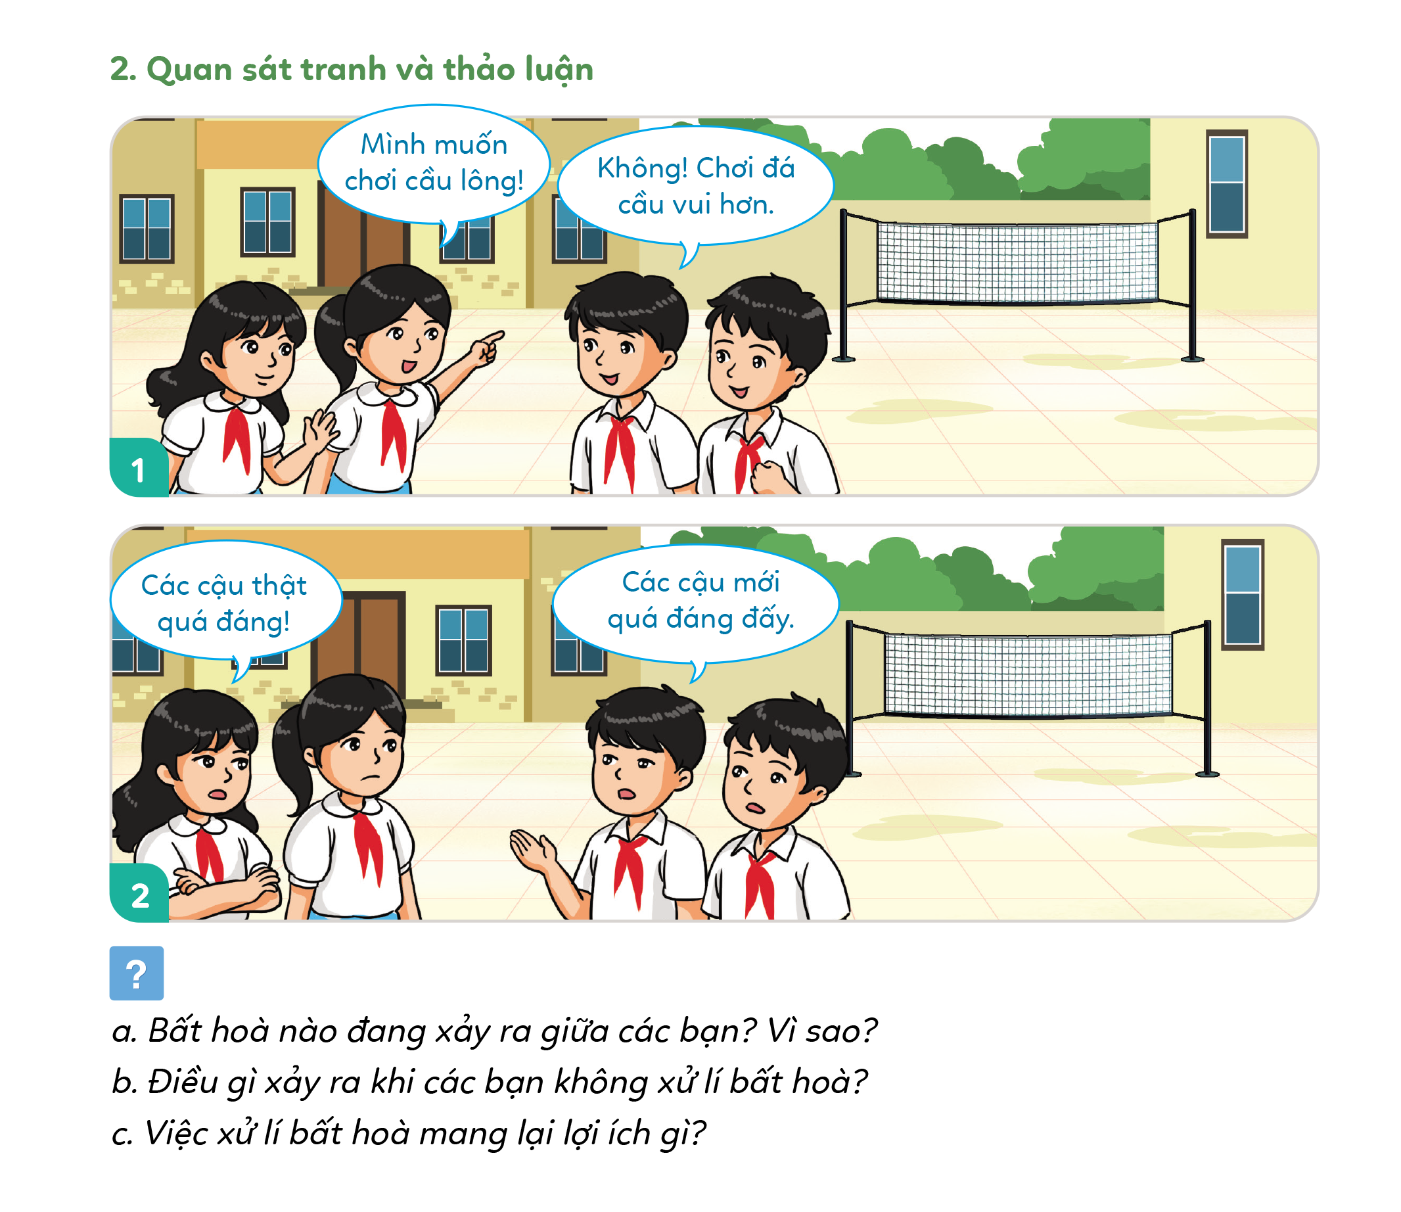
2. Quan sát tranh và thảo luận
a. Bất hòa nào đang xảy ra giữa các bạn? Vì sao?
b. Điều gì xảy ra khi các bạn không xử lí bất hòa?
c. Việc xử lí bất hòa mang lại lợi ích gì?

Slide 13
2. Quan sát tranh và thảo luận
a. Bất hòa nào đang xảy ra giữa các bạn? Vì sao?
=> Các bạn cãi nhau về việc lựa chọn giữa chơi cầu lông và đá cầu.Vì hai bạn nữ không muốn chơi giống hai bạn nam.

Slide 14
2. Quan sát tranh và thảo luận
b. Điều gì xảy ra khi các bạn không xử lí bất hòa?
=> Khi các bạn không xử lí bất hòa có thể gây ra tranh cãi, từ đó dẫn đến rạn nứt tình cảm bạn bè.

Slide 15
2. Quan sát tranh và thảo luận
c. Việc xử lí bất hòa mang lại lợi ích gì?
=> Việc xử lí bất hòa sẽ giúp các bạn hiểu nhau hơn, thông cảm cho nhau, tránh được những bất hòa sau này.

Slide 16
Nếu là em trong tình huống này, em sẽ làm gì?

Slide 17
Kết luận:
Để không bất hòa với bạn bè chúng ta cần phải biết nhường nhịn nhau và biết nhận lỗi với bạn khi mình làm sai. Xử lí bất hòa với bạn giúp em và bạn hiểu nhau hơn. Tình bạn sẽ càng ngày càng bền chặt, gắn bó.

Slide 18
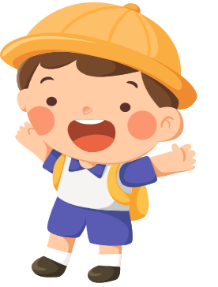
VẬN DỤNG

Slide 19
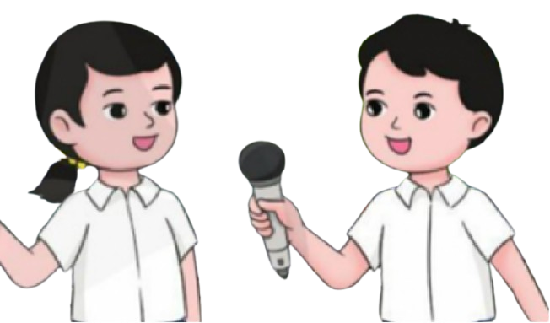
“Phóng viên nhí”

Slide 20
Bạn đã từng xảy ra bất hòa hoặc thấy bạn của mình bất hòa với nhau chưa?
..........

Slide 21
Lời khuyên:
“Mình với bạn giận nhau
Gặp chẳng nói một câu
Nếu mà không hòa giải
Bất hòa chẳng hết đâu.”

Slide 22


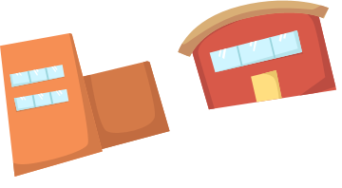

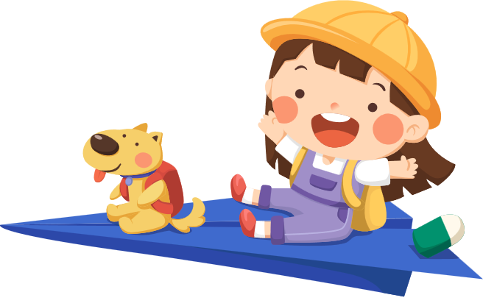







TIẾT HỌC KẾT THÚC!
www.website.com

